Slide 1
Lecture 7
Machine Translation, Seq2Seq, Attention

Slide 2
1. 신경망 이전 MT
Input: source language sentence
Output: target language sentence

Slide 3
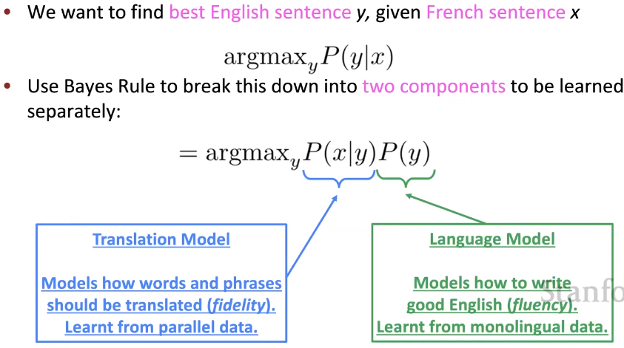

통계적 기계번역 (SMT) (1990-2010s)
* 확률 구하는 법: n-gram처럼 그냥 통계적 추정

Slide 4
Alignment
단어들의 대응쌍
1대1, 1대다, 다대1 모두 가능
안녕 -> Hi
전하 -> your highness
그건 어려우실 것 같아요 -> No
데이터로부터 직접 얻을 수는 없고, learning algorithm 필요

Slide 5
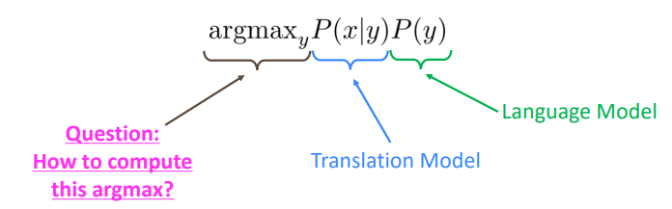
Decoding
확률을 최대화하는 y를 찾고 싶은데, 그게 최대인지 어케암?
다 구해봄? ㄴㄴ
여러 알고리즘(동적계획법) 통해 최적해를 찾음 → “decoding”

Slide 6
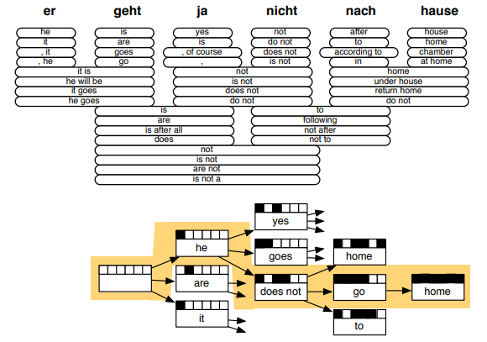
레고 접근법
각 단어에 대한 alignment(후보)들을 나열한 후 (translation model)
그 후보들을 조합해 target language로 된 문장 만듦 (language model)
가장 가능성 높은 놈들을 골라나가고, 빈칸 다 채우면 끝

Slide 7
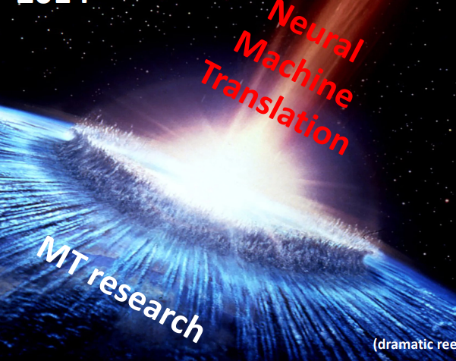
2. 신경망 이후 MT

Slide 8
신경망 기계번역 (NMT) (2014-)
Seq2Seq 아키텍쳐를 사용
Seq2Seq: a single end-to-end neural network를 사용해 MT
사실상 두 모델을 합쳐놓은거
Encoder RNN source sentence에 대한 vector encoding 수행
Decoder RNN 1의 결과로 나온 hidden vector를 그대로 첫번째 hidden vector로 사용해 generation task 수행
번역 뿐 아니라, 요약(긴글->짧글), 대화(이전 발화->다음 발화), 코딩(자연어 -> 코드) 등에 효과적

Slide 9
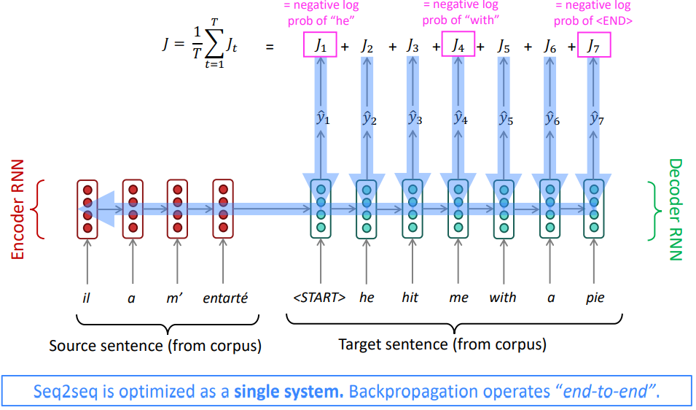
어케 훈련시킴
Teacher forcing을 통해 overall loss 계산
한번 훈련할 때마다 encoder와 decoder가 동시에 학습됨

Slide 10
Multi-Layer RNN
근데 지금까지 나온 RNN은 다 1층짜리임 (vector 추상화를 1단계만 거침)
더 깊게 드가도 될듯? (multi-layer RNN: CNN에서 봤던거처럼 다양하고 복잡한 representation 가능할듯)
해보니까 2층이면 충분

Slide 11
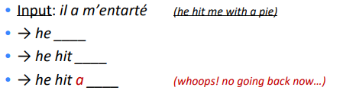
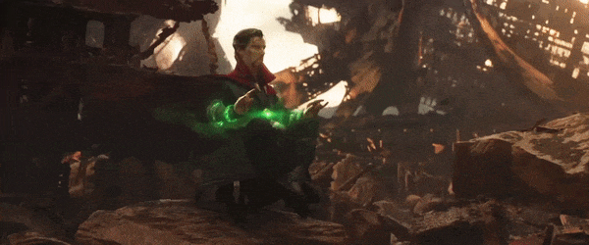
Decoding 방법
Greedy Decoding (부분최적)
각 timestep에서 가장 확률이 높은 놈을 선택
Undo가 불가능한 문제
Exhaustive Decoding (전체최적)
각 timestep마다 가능한 모든 vocab을 넣어보고 최종 결과를 비교
O(V^T) ㅋㅋ

Slide 12
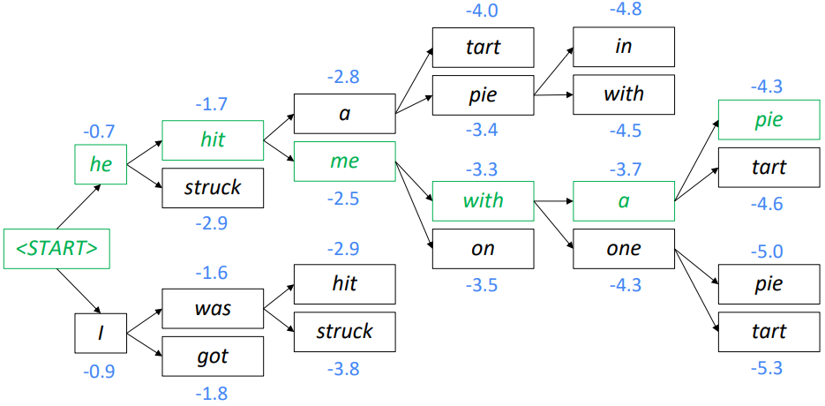
Beam Search Decoding
hypothesis: 각 step마다 k개의 가장 괜찮은 generation을 킵해놓는 것
이건 heuristic이지만, exhaustive보단 훨씬 효율적이다.
K=2

Slide 13
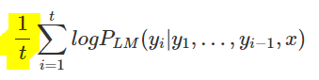
Beam Search Decoding
<END>를 뱉으면, 그 hypothesis는 킵해놓고 다른 후보를 또 찾는다
끝나는 조건 1) timestep의 상한선 정해놓기 2) hypothesis의 최저선 정해놓기
문제: 일반적으로, hypothesis가 길수록 score가 낮아짐 (확률 중첩)
해결: normalize by length

Slide 14
NMT의 장단점
장점
fluent
context-aware
phrase-similarity-aware
통으로 하나의 시스템을 최적화 가능 (이전: 부분최적화만 가능 → 꼭 전체 최적은 X)
모든 언어에 대해 같은 방식
단점
이해하기 어려움(디버깅 어려움)
통제 어려움(rule, guideline 줄 수 X) → safety concern

Slide 15
MT 평가하기
BLEU (BiLingual Evaluation Understudy)
인간 vs 기계 similarity score (0~100)
n-gram precision으로 계산, 너무 짧으면 페널티
사람이랑 다르지만 꽤 괜찮은 번역을 평가절하해버림
I woke up feeling dizzy
어지러움을 느끼며 깨어났다 (100점)
일어났는데 머가리 깨지는줄 (0점)

Slide 16
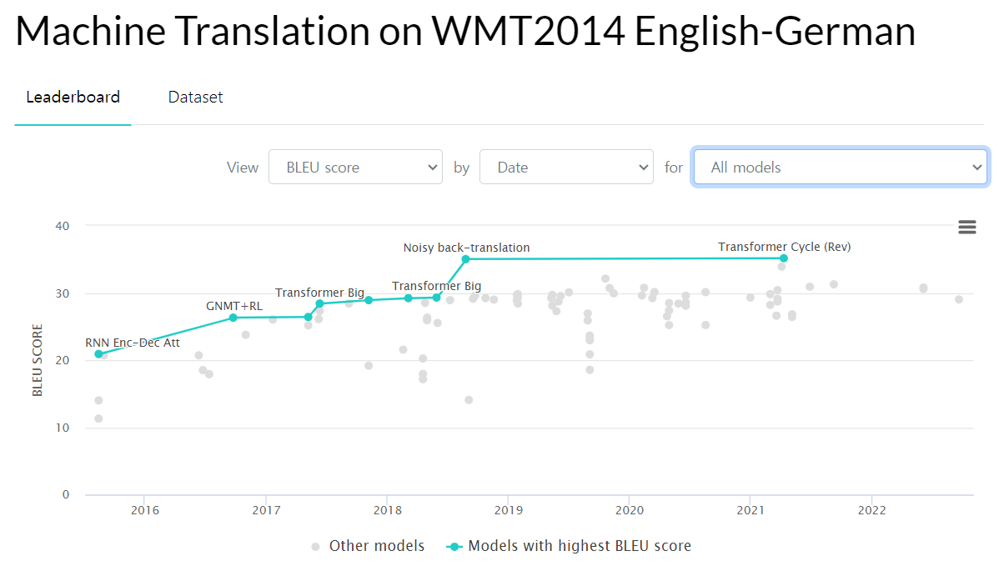

Slide 17
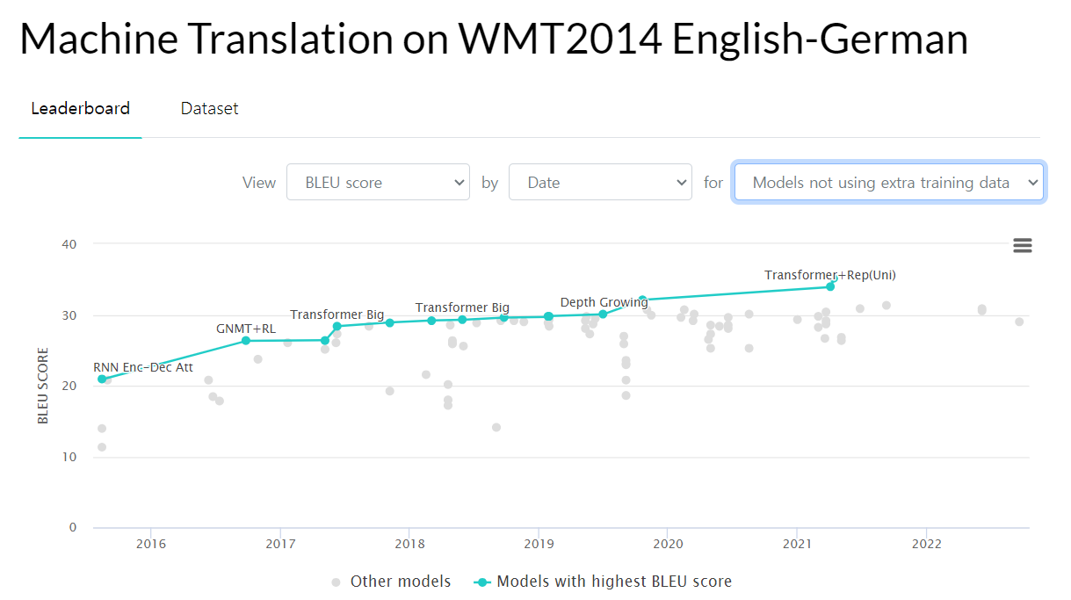

Slide 18
남아있는 문제들
vocab size
domain mismatch: train data는 뉴스인데 실제 쓰이는 data는 개인 메시지일수도
maintaining context over longer text
low-resource language pairs(한국어-스와힐리어)
pronoun resolution (ex. 주어 없는 문장)
common sense (paper jam)
bias (무성 대명사 → she works as a nurse)
등등등…

Slide 19
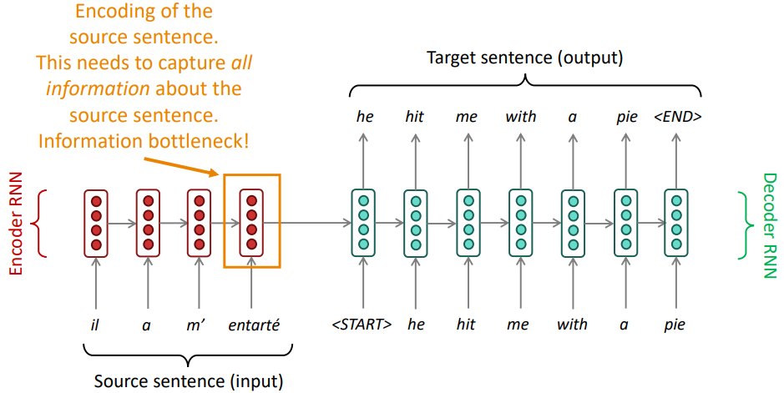
Attention
문제: encoder의 마지막 hidden vector는 너무 많은 정보를 담아야 한다. (information bottleneck)

Slide 20
